Slide 1
Cáncer de origen primario desconocido en la red pública chilena
ANÁLISIS DE DATOS E INFERENCIA ESTADÍSTICA · UDD · PRIMER AVANCE
Egresos hospitalarios GRD 2019–2025 y la propuesta del Dashboard CUP Chile
Bastián Campos · Maximiliano Mella · Agustín Tapia
Octubre 2026
Notes:
Presenta: Max (15 s). Idea clave: qué es el CUP. Somos Bastián, Agustín y Max. Estudiamos el cáncer de origen primario desconocido, o CUP: el paciente llega con metástasis y no se sabe dónde empezó el tumor.

Slide 2
Un cáncer que llega con metástasis y sin origen conocido
TEMA Y PROBLEMA
Problema
Por qué importa
En el CUP (C80.0) no se sabe en qué órgano empezó el tumor: el tratamiento es empírico y ningún equipo de órgano lo recibe.
Mueren 22 de cada 100 hospitalizados y ocupa unos 8.000 días-cama al año, pero queda repartido entre especialidades y es poco visible.
Público
Objetivo
Equipos de gestión clínica y oncológica de hospitales y Servicios de Salud de la red pública.
Un dashboard que muestre cuánto pesa el CUP, cómo lo atiende la red y si le va peor que a los cánceres metastásicos de primario conocido.
Dashboard CUP Chile · Primer avance
Presenta: Max · 2
Notes:
Presenta: Max (40 s). Idea clave: el CUP es grave y poco visible. Sin el tumor de origen no hay tratamiento dirigido ni un equipo que lo tome. Mueren 22 de cada 100 hospitalizados. Nuestro dashboard es para los equipos de gestión de la red pública: muestra cuánto pesa el CUP, cómo se atiende y si le va peor que a otros cánceres con metástasis.

Slide 3
Egresos GRD de los hospitales públicos, 2019–2025
FUENTE Y DESCRIPCIÓN DE LOS DATOS
6,94 M
Variables | Tipo | Para qué
35 diagnósticos CIE-10 | categórica | grupos y metástasis
Edad, sexo, previsión | numérica / cat. | perfil del paciente
Procedencia, tipo de ingreso | categórica | cómo llega
Especialidad, condición al alta | categórica | quién atiende, cómo sale
Fechas de ingreso y alta | fecha | estancia, tendencia
Severidad y peso GRD | ordinal / num. | gravedad y recursos
Servicio de Salud | categórica | territorio
egresos leídos (7 archivos, ~128 columnas)
60.816
egresos de adultos en los 6 grupos
3.889
hospitalizaciones por CUP (C80.0)
Limpieza: menos de 0,02 % de faltantes; las estadías muy largas se mantienen y por eso usamos medianas. Limitaciones: solo hospitales públicos y solo muertes dentro del hospital.
Dashboard CUP Chile · Primer avance
Presenta: Bastián · 3
Notes:
Presenta: Bastián (45 s). Idea clave: siete años de hospitalizaciones públicas. Usamos las bases GRD de FONASA de 2019 a 2025; cada fila es una hospitalización. De 6,9 millones nos quedamos con 60.816 de adultos en nuestros grupos; 3.889 son CUP. Los datos vienen casi completos, y las estadías muy largas las dejamos y usamos medianas. Limitación: solo hospitales públicos y solo muertes dentro del hospital.

Slide 4
Cómo identificamos el CUP y con quién lo comparamos
GRUPOS DE ESTUDIO
Grupo | CIE-10 | Egresos
CUP (primario desconocido) | C80.0 | 3.889
Pulmón metastásico | C34 | 8.706
Colorrectal metastásico | C18–C20 | 20.581
Mama metastásico | C50 | 12.520
Próstata metastásico | C61 | 6.684
Gástrico metastásico | C16 | 8.436
CUP potencial (sensibilidad) | C80.9 | 1.042
Análisis principal: solo C80.0
El C80.9 es otra categoría; va aparte, como sensibilidad.
Metastásico = primario + C77–C79
Buscado en los 35 diagnósticos de cada egreso.
Excluidos: 1.088 egresos
Menores de 18 años, más de un primario o C80 junto a un primario conocido.
Dashboard CUP Chile · Primer avance
Presenta: Bastián · 4
Notes:
Presenta: Bastián (35 s). Idea clave: comparamos el CUP con cinco cánceres con metástasis. El CUP es el código C80.0. Lo comparamos con pulmón, colorrectal, mama, próstata y gástrico cuando tienen metástasis. El C80.9 lo revisamos aparte, como pidió la profesora, y da el mismo resultado.

Slide 5
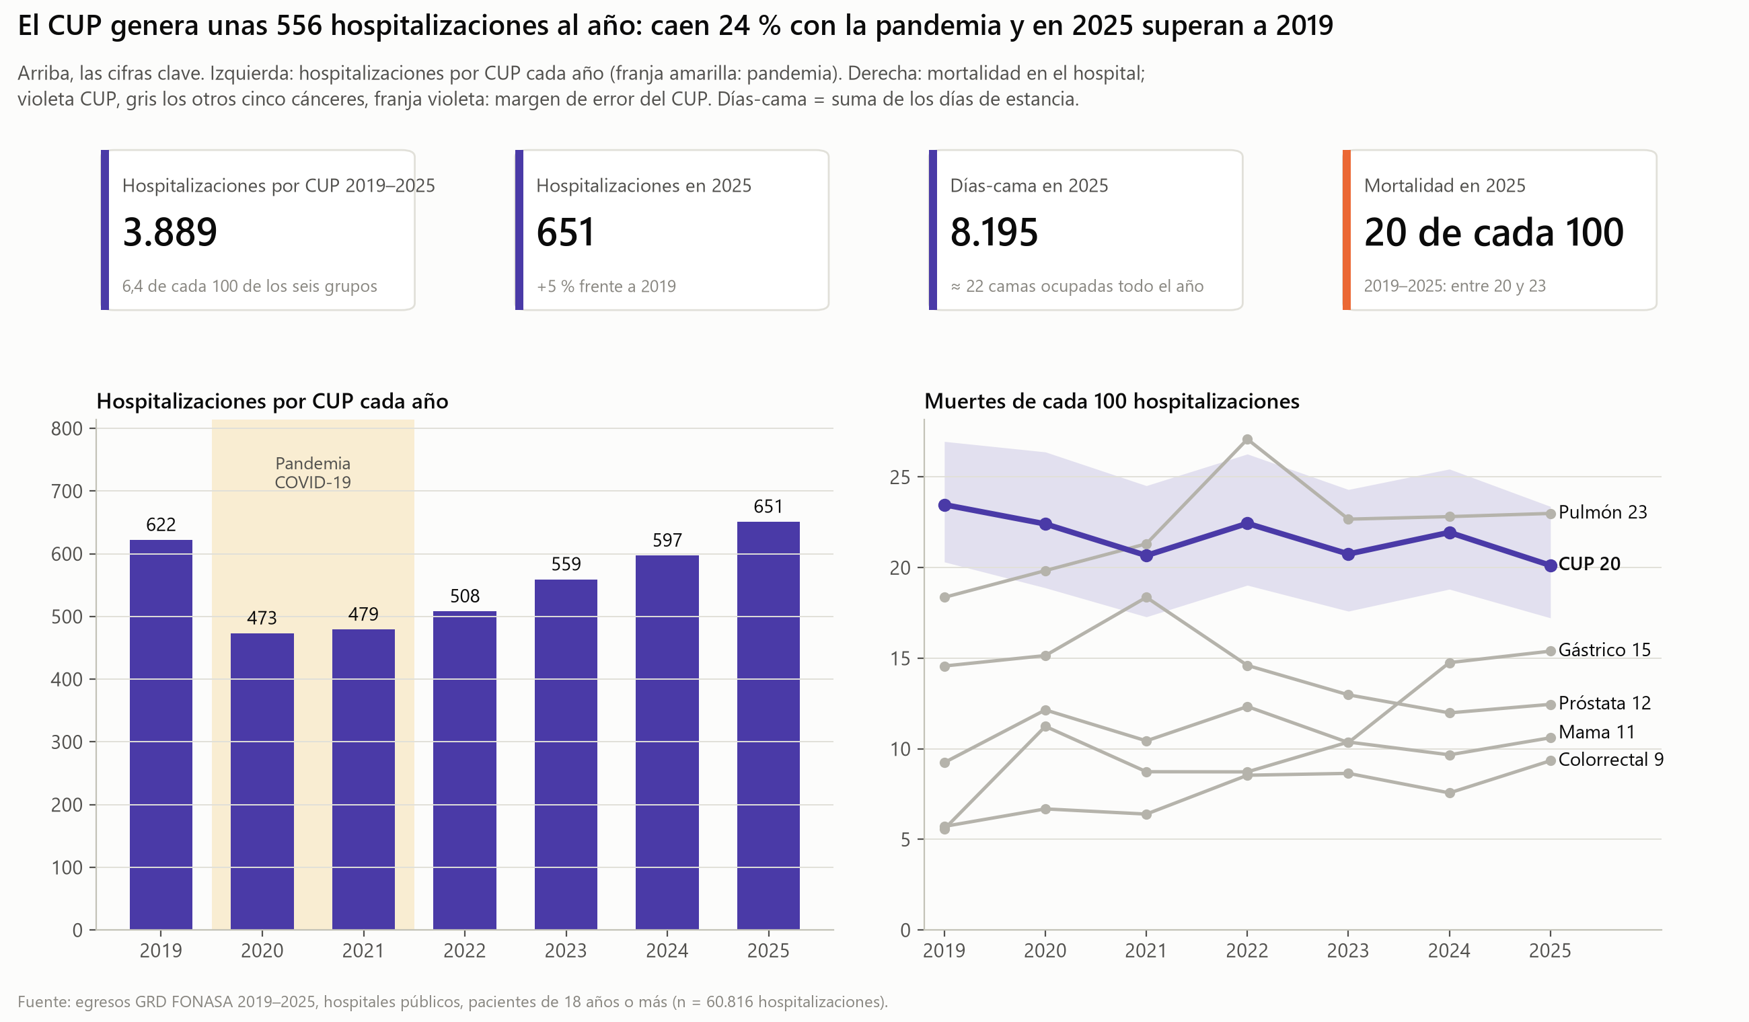
Lectura: el CUP ocupa el equivalente a 22 camas todo el año y su mortalidad no ha bajado en siete años.
¿Cuánto pesa el CUP?
Presenta: Bastián · 5
Notes:
Presenta: Bastián (40 s). Idea clave: unas 560 hospitalizaciones al año, y la mortalidad no baja. Bajaron con la pandemia y en 2025 ya superan a 2019. Equivalen a 22 camas ocupadas todo el año. La mortalidad se mantiene entre 20 y 23 de cada 100. Ahora Agustín muestra cómo le va al CUP frente a los otros cánceres.

Slide 6
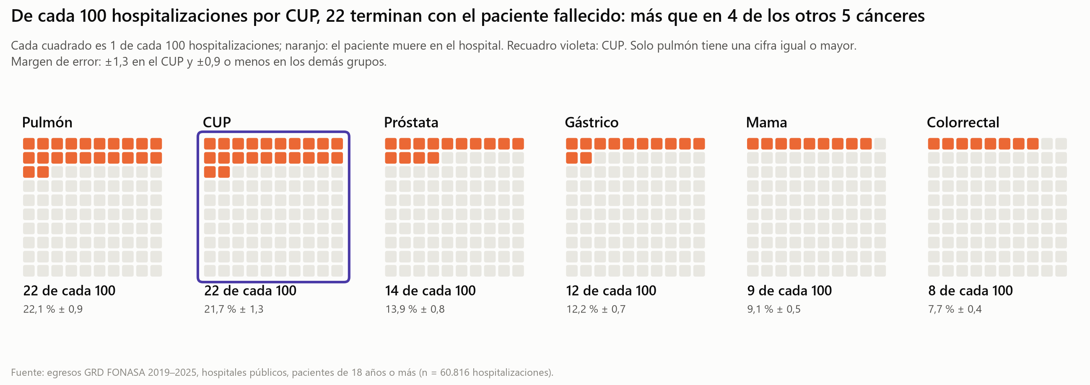
Lectura: el CUP muere tanto como pulmón, el de peor pronóstico, y más que los otros cuatro (p < 0,001).
¿El CUP muere más?
Presenta: Agustín · 6
Notes:
Presenta: Agustín (35 s). Idea clave: el CUP muere tanto como pulmón. Cada cuadrado es 1 de cada 100 hospitalizaciones; en naranjo, las que terminan en muerte. En el CUP son 22, igual que en pulmón y más del doble que en mama o colorrectal. La diferencia es estadísticamente significativa.

Slide 7
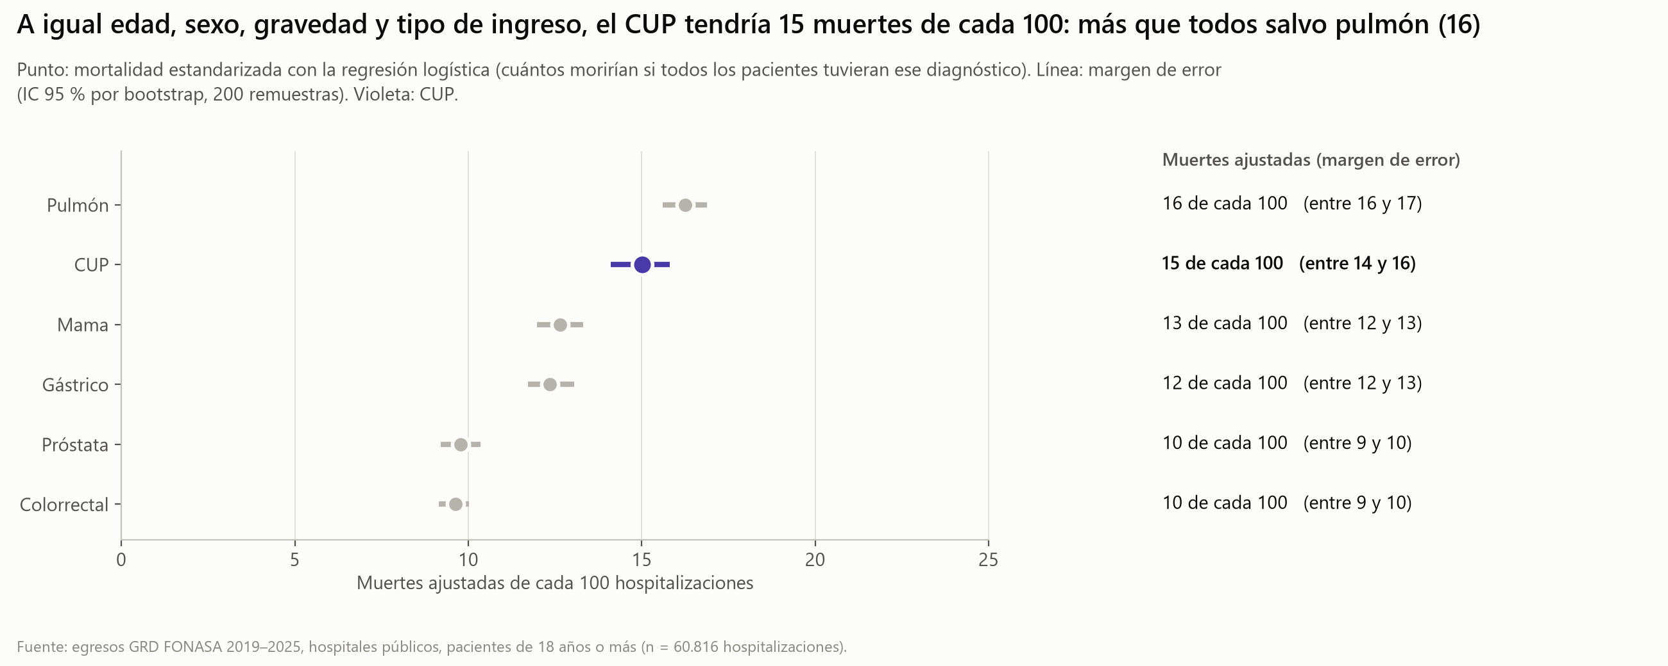
Lectura: con el mismo perfil de pacientes, el CUP muere 1,5 veces más que colorrectal y próstata. Llegar más grave no lo explica todo.
¿Es solo porque llega más grave?
Presenta: Agustín · 7
Notes:
Presenta: Agustín (40 s). Idea clave: no es solo porque llegue más grave. Nos preguntamos: si todos los pacientes tuvieran la misma edad, sexo y gravedad, ¿cuántos morirían? El CUP tendría 15 de cada 100, y colorrectal o próstata, 10. Aun con el mismo perfil, el CUP muere una vez y media más.

Slide 8
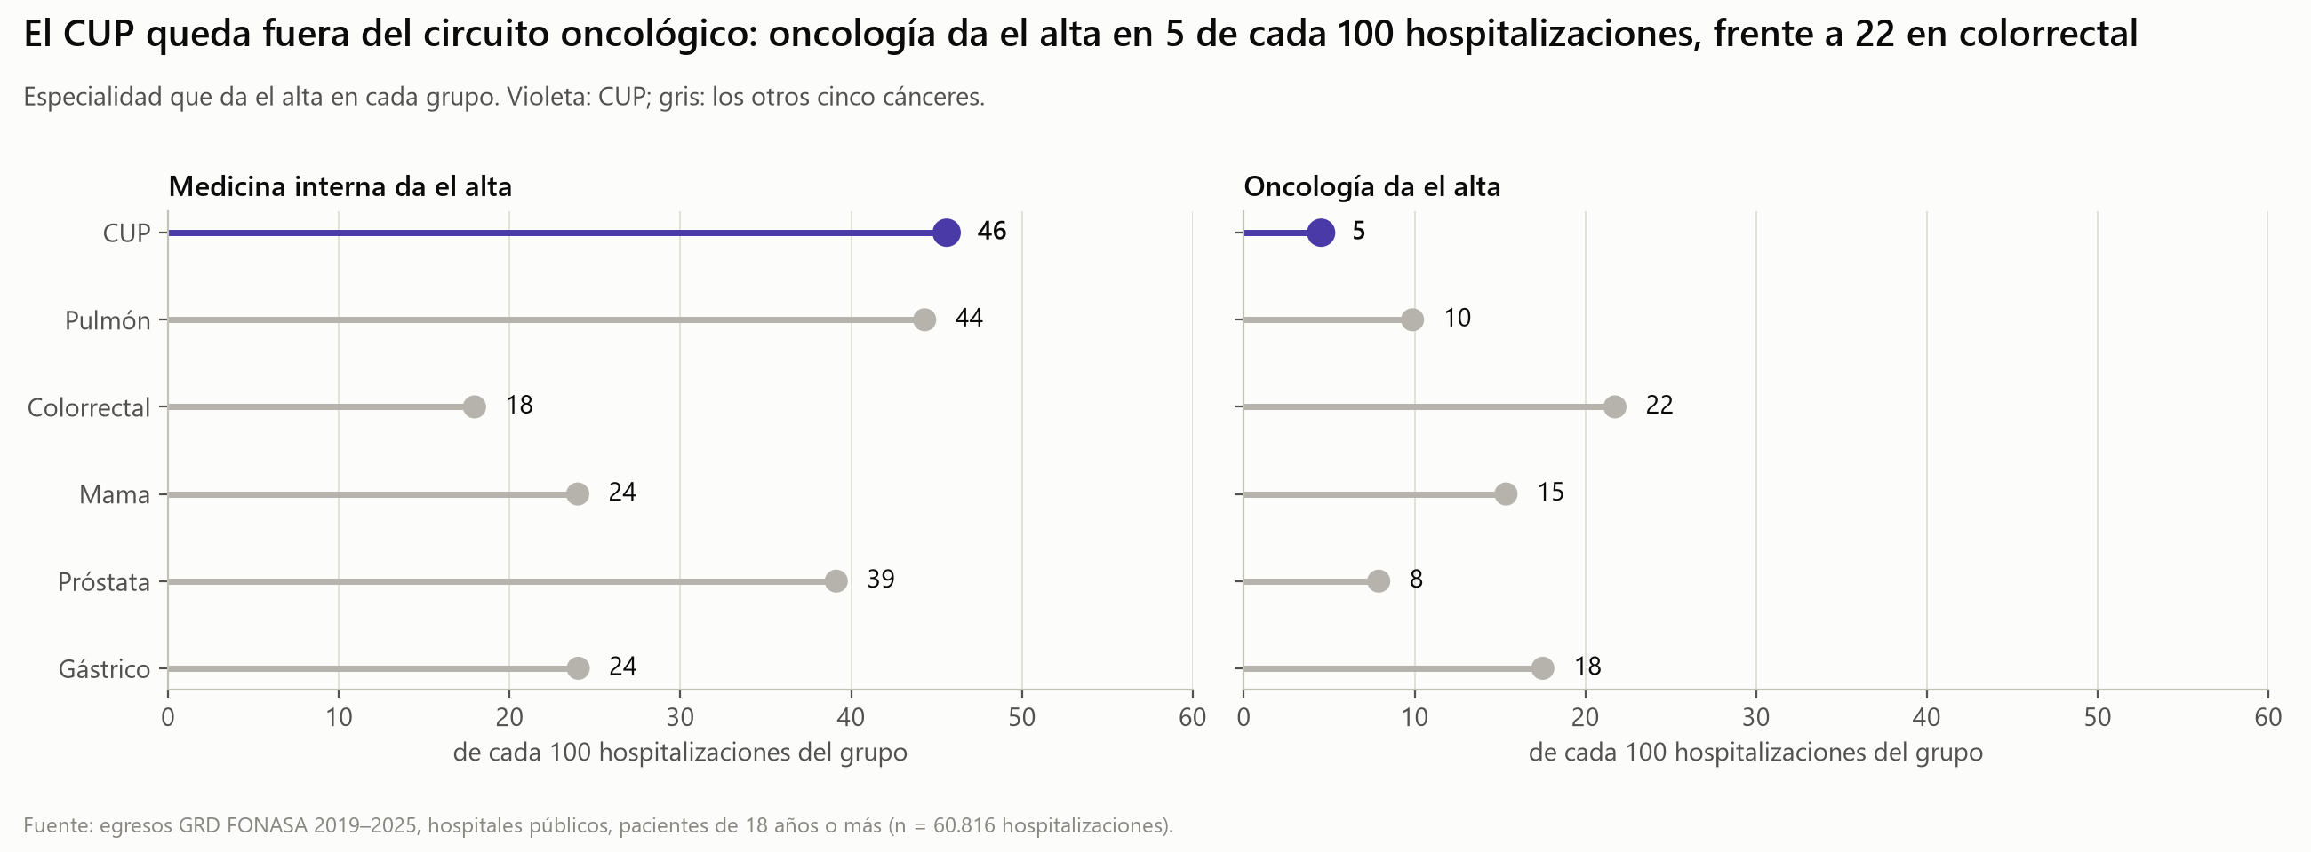
Lectura: oncología da el alta en 5 de cada 100 hospitalizaciones por CUP, la cifra más baja de los seis grupos.
¿Quién lo atiende?
Presenta: Agustín · 8
Notes:
Presenta: Agustín (35 s). Idea clave: el CUP casi no pasa por oncología. Lo atiende sobre todo medicina interna: 46 de cada 100. Oncología le da el alta solo a 5 de cada 100, la cifra más baja; en colorrectal son 22. El CUP queda fuera del circuito del cáncer.

Slide 9
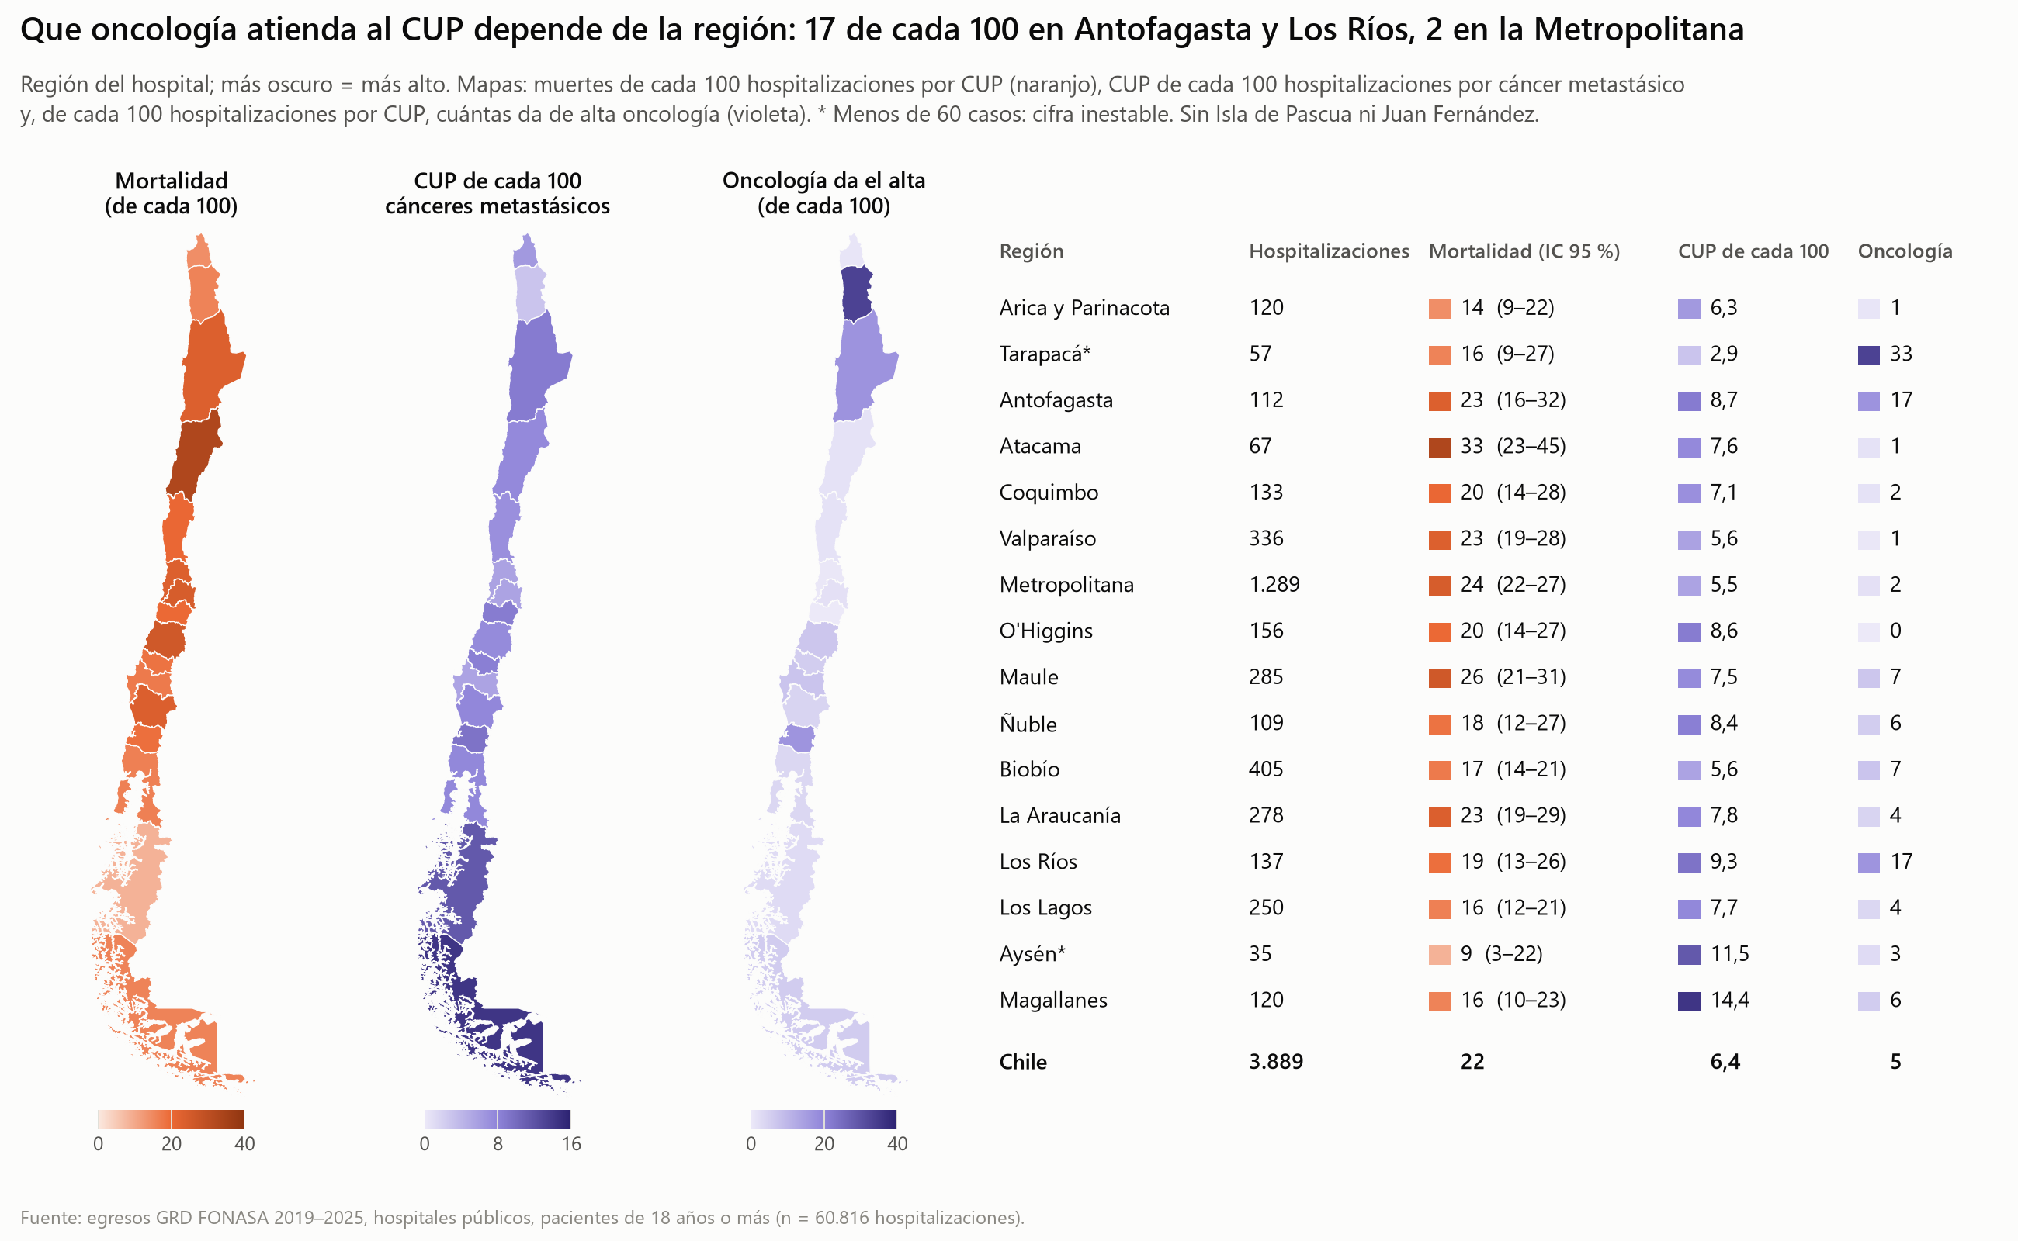
Lectura: la llegada del CUP a oncología depende de cómo se organiza cada red; en el extremo sur el CUP pesa el doble que en el país.
¿Cambia según la región?
Presenta: Agustín · 9
Notes:
Presenta: Agustín (40 s). Idea clave: depende de la región. Son tres mapas; más oscuro es más alto. En Antofagasta y Los Ríos, oncología atiende a 17 de cada 100 pacientes CUP; en Santiago, a 2. En el extremo sur el CUP pesa el doble que en el país. La mortalidad cambia poco entre regiones. Ahora Max muestra el dashboard.

Slide 10
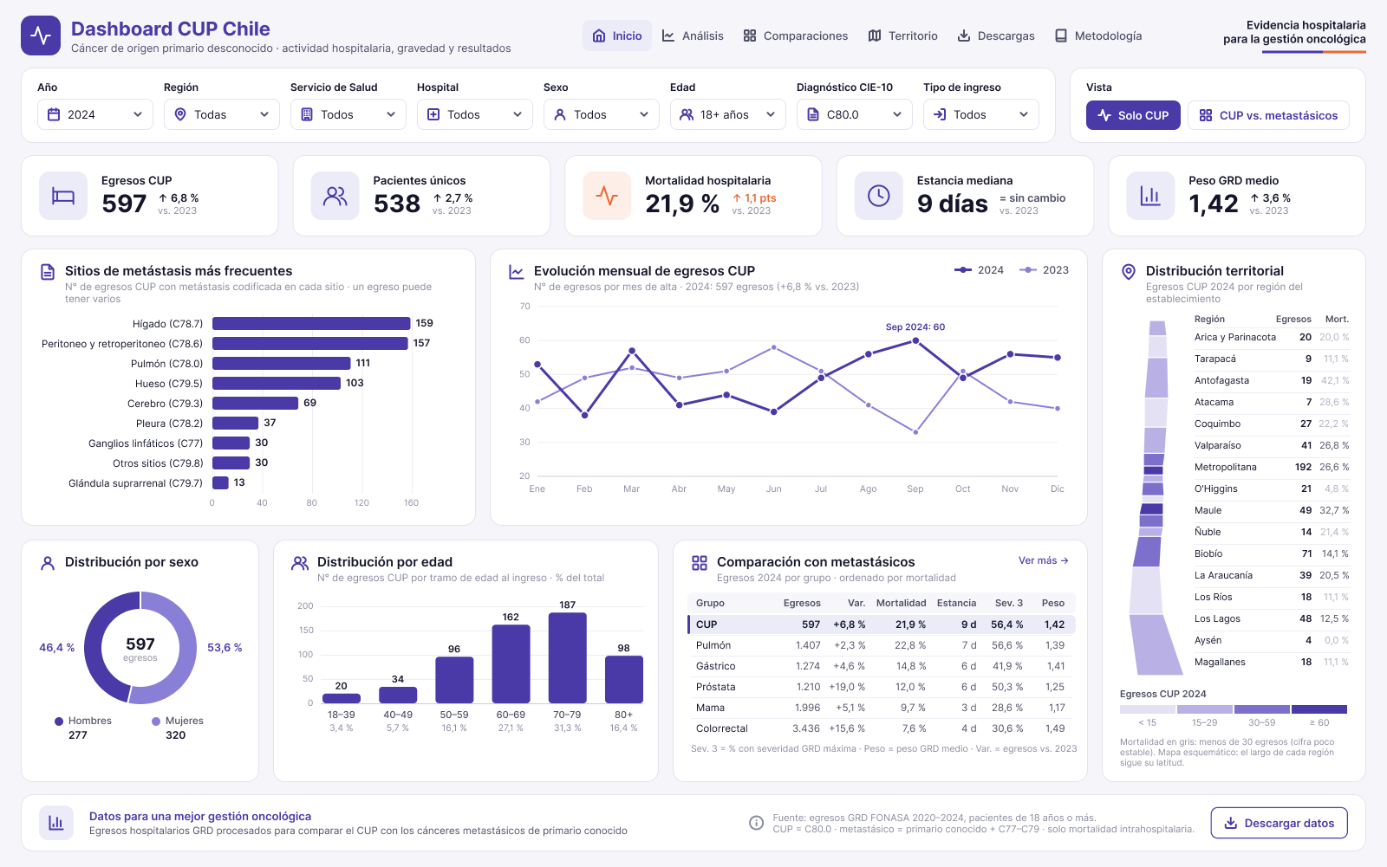
Dashboard CUP Chile: datos clave para gestionar
PROPUESTA DE DASHBOARD
Usuario
Equipos de gestión clínica y oncológica de la red pública.
KPI
Hospitalizaciones, pacientes, mortalidad, estadía mediana y peso GRD, con variación frente al año anterior.
Filtros
Año, región, Servicio de Salud, hospital, sexo, edad, tipo de ingreso y definición (C80.0 o C80.0 + C80.9).
Pestañas
Inicio · Análisis (trayectoria y metástasis) · Comparaciones (CUP frente a los metastásicos) · Territorio (embudo y mapa).
Boceto en Figma (datos 2024; se actualizará con 2025).
Dashboard CUP Chile · Primer avance
Presenta: Max · 10
Notes:
Presenta: Max (45 s). Idea clave: un tablero con los datos clave, no un informe. Arriba van los filtros: año, región, hospital, sexo y edad. Luego los indicadores, con su cambio frente al año anterior. Al centro las metástasis, la evolución y el mapa; abajo, el perfil y la comparación con los otros cánceres. Cada gráfico que mostramos es un panel del dashboard.

Slide 11
Seis semanas hasta la entrega final
PLAN DE TRABAJO
Semana | Fechas | Actividades e hitos | Responsable
8 | 12–18 oct | Hito: Avance 1 · EDA interpretado y boceto del dashboard | Todos
9 | 19–25 oct | Intervalos de confianza de los KPI · estructura del dashboard | Agustín · Max
10 | 26 oct–1 nov | Pruebas de hipótesis CUP frente a grupos · filtros e interacciones | Bastián · Max
11 | 2–8 nov | ANOVA por Servicio de Salud · pestañas Comparaciones y Territorio | Bastián · Max
12 | 9–15 nov | Hito: revisión de avances · regresión de la estadía | Todos · Agustín
13 | 16–22 nov | Pruebas del dashboard, corrección de errores e interpretación | Todos
14 | 23–29 nov | Hito: entrega final · presentación oral, informe y póster | Todos
Fechas del calendario del curso 2026-2
Presenta: Bastián · 11
Notes:
Presenta: Bastián (30 s). Idea clave: seis semanas hasta la entrega. En las semanas 9 a 11 avanzamos en paralelo con la estadística y con la construcción del dashboard. La semana 12 es la revisión de avances, la 13 es de pruebas y la 14 es la entrega final: presentación, informe y póster.

Slide 12
Un rol principal por persona, todos en el cierre
INTEGRANTES Y ROLES
Bastián Campos
Maximiliano Mella
Agustín Tapia
Datos y análisis exploratorio
Desarrollo del dashboard
Visualización e interpretación
Extracción y limpieza de los GRD, variables derivadas, EDA y pruebas estadísticas.
Estructura, filtros, selectores y vistas dinámicas; integración de los gráficos.
Diseño de gráficos y del boceto; interpretación estadística (intervalos, regresión).
Coordinación: un repositorio compartido con el notebook y la base de datos, y una reunión semanal del equipo. En las semanas 13 y 14, los tres hacen pruebas, informe y presentación.
Dashboard CUP Chile · Primer avance
Presenta: Max · 12
Notes:
Presenta: Max (20 s). Idea clave: un rol por persona. Bastián: datos y análisis. Agustín: gráficos e interpretación. Yo: el dashboard. Nos coordinamos con un repositorio compartido y una reunión semanal.

Slide 13
Al CUP le va tan mal como a pulmón, y la red lo atiende fuera del circuito oncológico
EN RESUMEN
22 de 100
5 de 100
15 vs. 10
mueren en el hospital, como en pulmón y más que en los otros cuatro cánceres.
reciben el alta de oncología; lo atiende sobre todo medicina interna.
muertes ajustadas de cada 100 frente a colorrectal y próstata: llegar grave no lo explica todo.
¿Preguntas?
Notes:
Presentan: los tres (30 s), una idea cada uno. Max: el CUP muere tanto como pulmón, 22 de cada 100. Bastián: casi no pasa por oncología, solo 5 de cada 100. Agustín: aun con el mismo perfil, muere una vez y media más que colorrectal. Gracias, ¿preguntas?

